Slide 1
MySQL数据库优化之SQL篇
运维与安全部 数据管理服务
2012

Slide 2
MySQL SQL Tuning
SELECT
IN And EXISTS
LIMIT
RAND
Group Order Count Distinct
HJ SMJ NL
Sql Summary

Slide 3
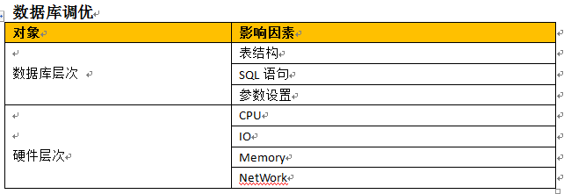
Preface
2

Slide 4
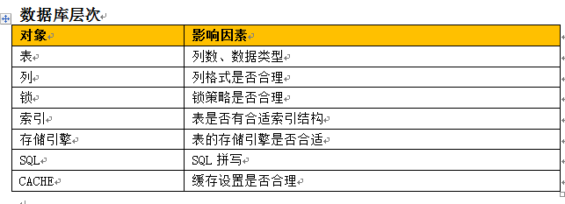
Preface
2

Slide 5
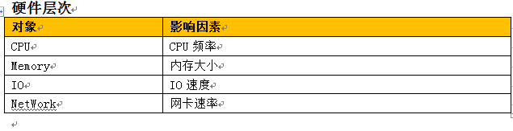
Preface
2

Slide 6
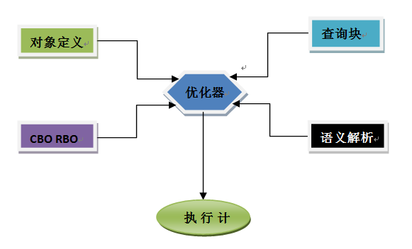
Preface
执行计划

Slide 7
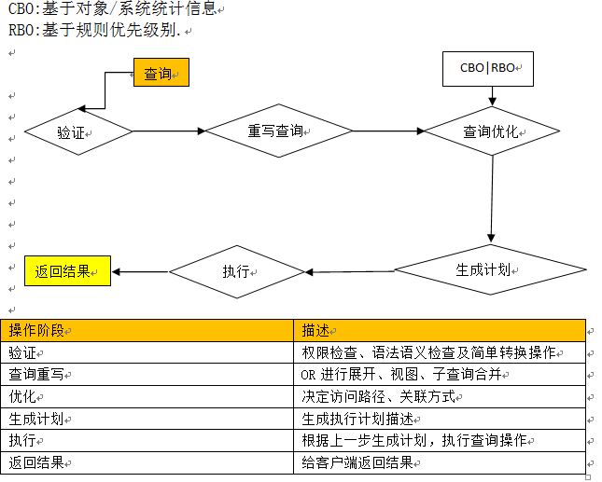
Preface

Slide 8
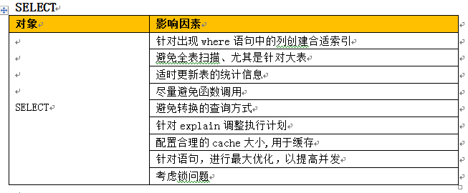
Preface

Slide 9
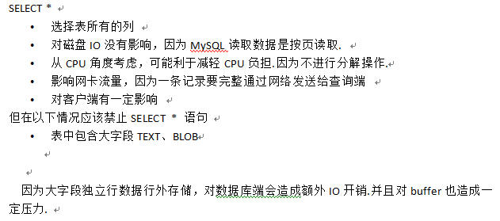
SELECT
2

Slide 10
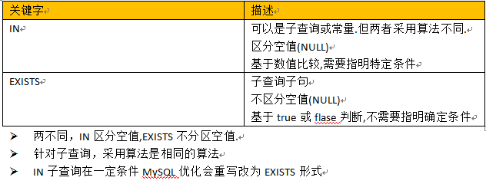
IN or EXISTS

Slide 11
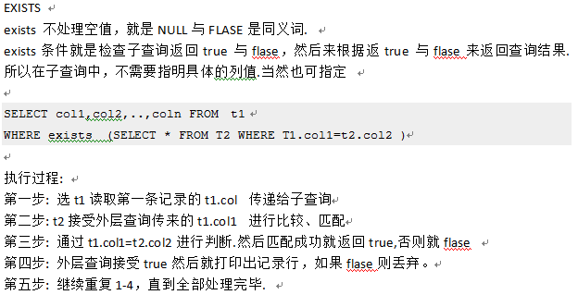
IN or EXISTS

Slide 12
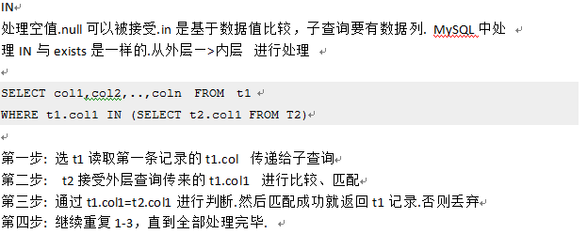
IN or EXISTS

Slide 13
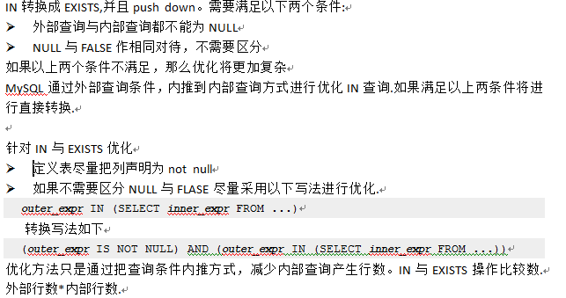
IN or EXISTS

Slide 14
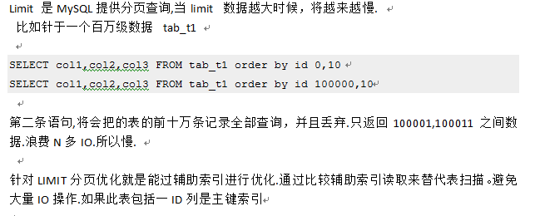
LIMIT

Slide 15
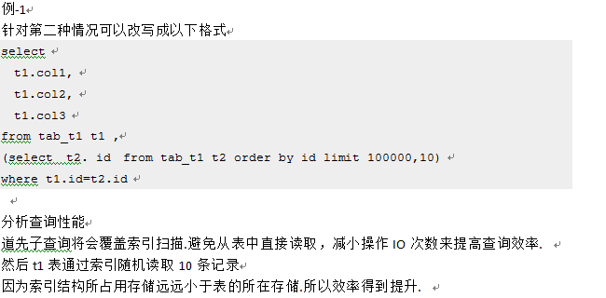
LIMIT

Slide 16
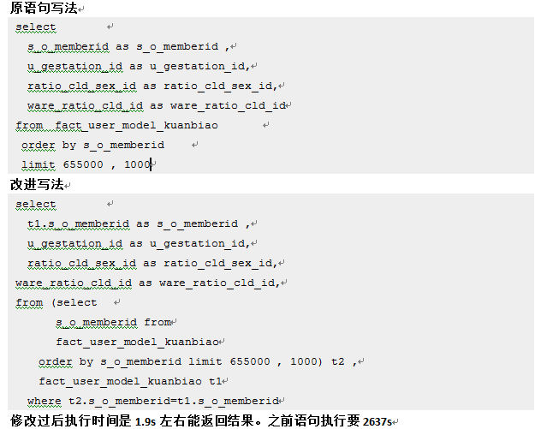
LIMIT
例-2

Slide 17
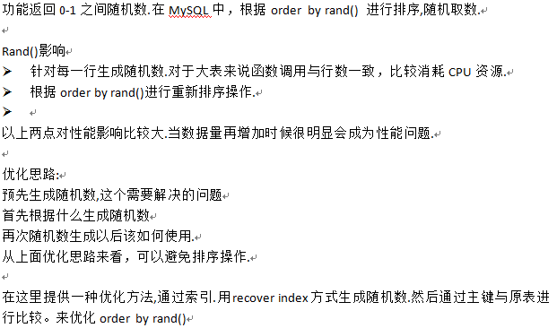
RAND

Slide 18
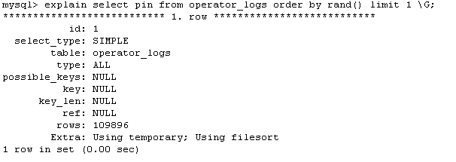
RAND

Slide 19
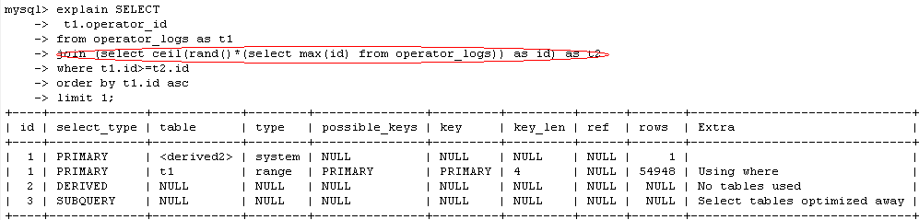
RAND

Slide 20
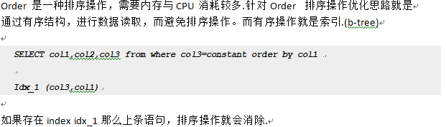
Order 、Group 、Distinct 、Count
Order

Slide 21
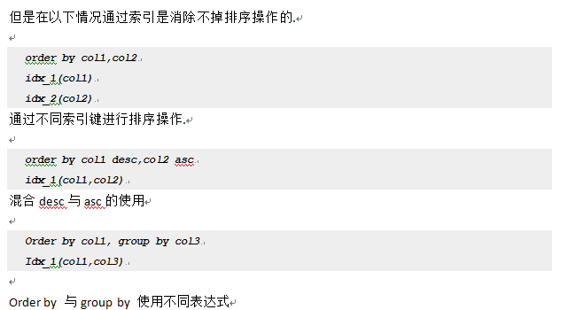
Order 、Group 、Distinct 、Count
Order

Slide 22
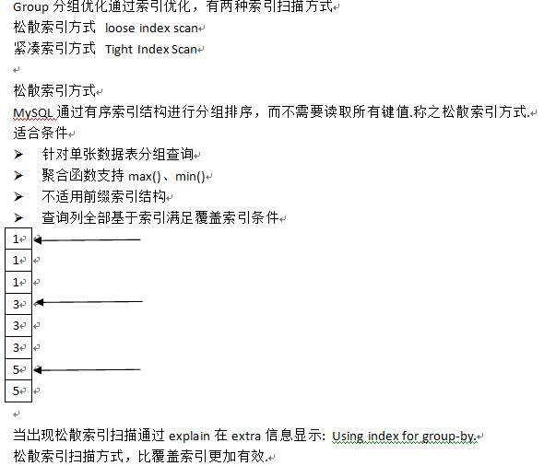
Order 、Group 、Distinct 、Count
Group

Slide 23
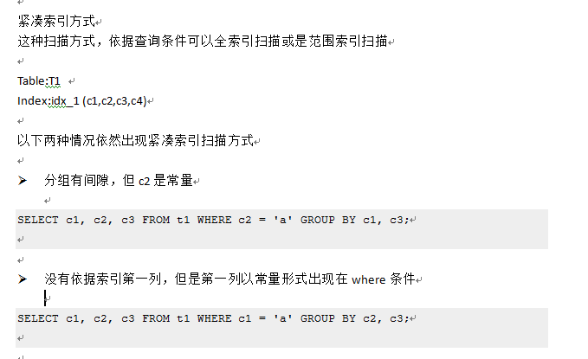
Order 、Group 、Distinct 、Count
Group

Slide 24
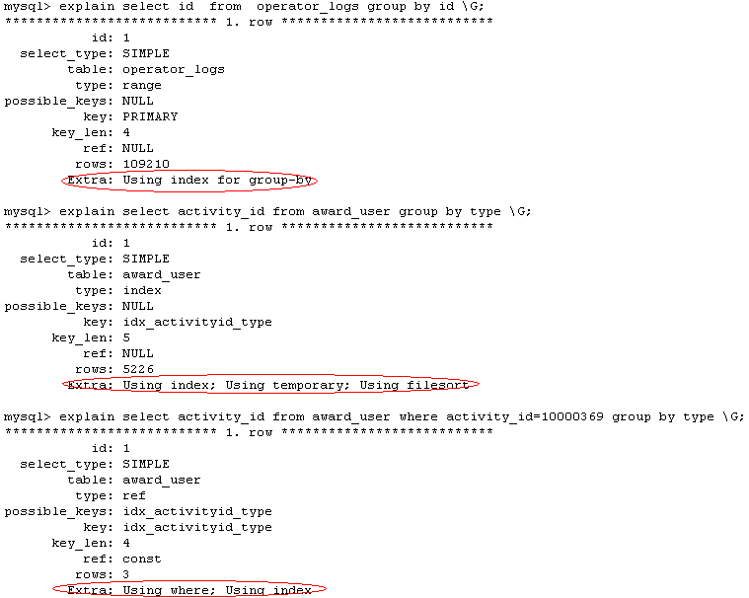
Order 、Group 、Distinct 、Count
Group

Slide 25
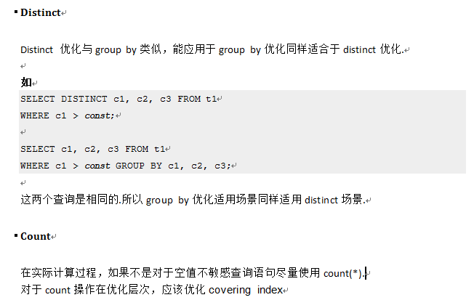
Order 、Group 、Distinct 、Count
Distinct/Count

Slide 26
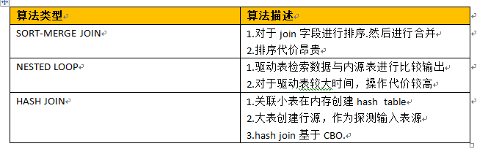
HJ、SMJ、NL

Slide 27
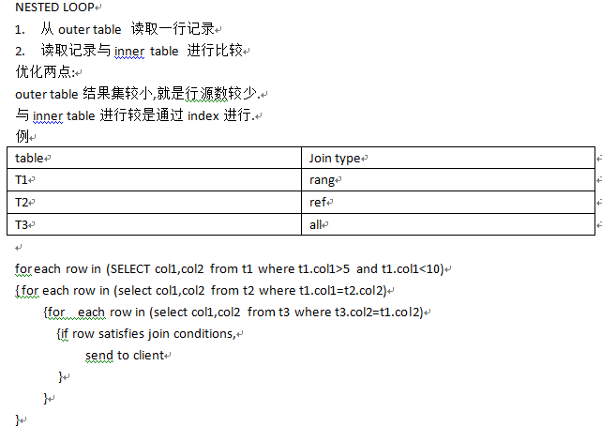
HJ、SMJ、NL

Slide 28
Sql Summary
参数类型
书写过程避免dead code
字符集影响

Slide 29
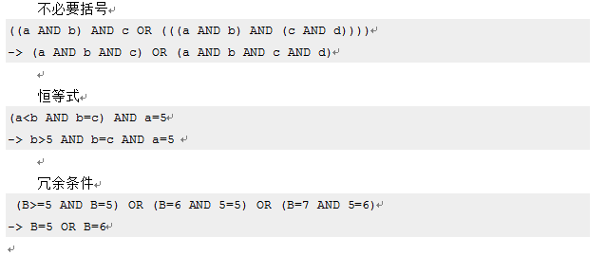
Sql Summary
Dead Code

Slide 30
Sql Summary
参数类型
通过where通过传入类型应该与列类型致
造成执行计划不稳定
发生隐式类型转换操作
增加额外资源消耗
字符集
多表Join操作，字符集要一致
执行计划不稳定,造成错误的执行计划

Slide 31


谢谢
zhangyuanxiang@360buy.com

